Slide 1

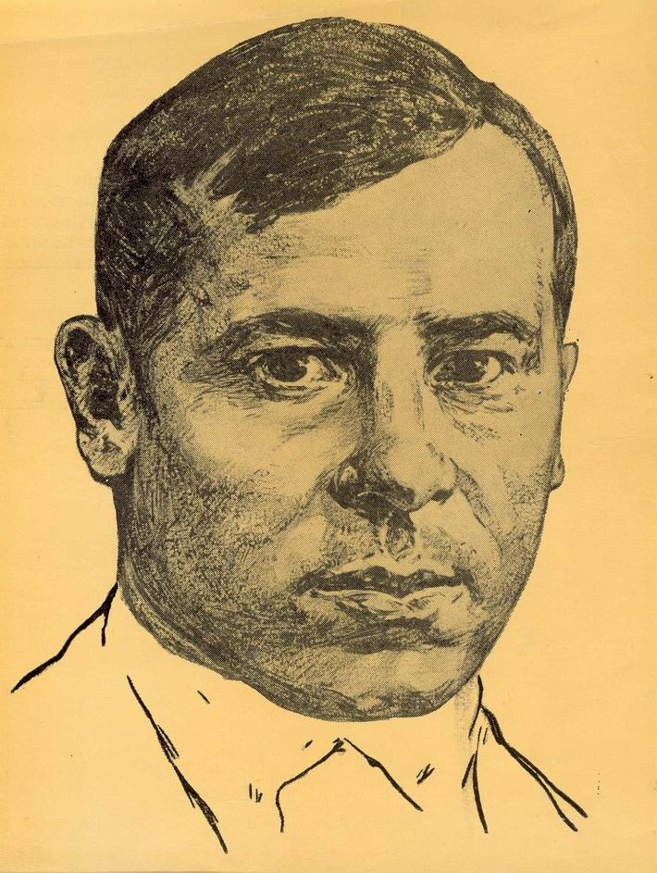
Кичер, Илем!

Slide 2
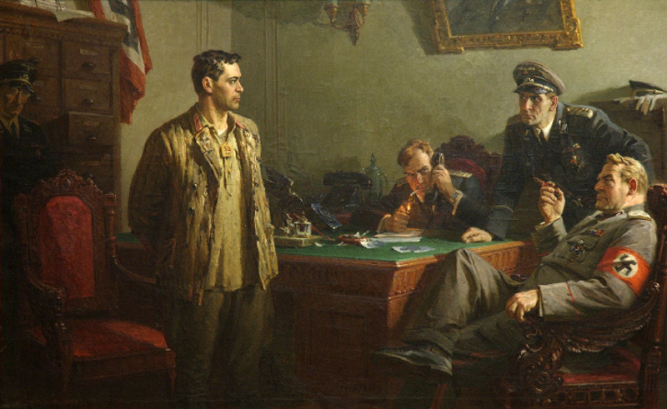
Кичер мине, илем, синең бөек
Исмең белән килеп сугышка,
Данлы үлем белән күмәлмәдем
Бу тәнемне соңгы сулышта

Slide 3
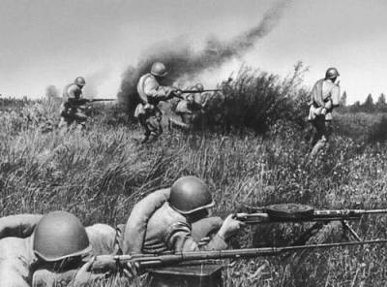
Юк, мин сине тузан бөртегедәй
Сансыз гомрем өчен сатмадым.
Волхов шаһит: изге сугыш антын
Соң чиккәчә керсез сакладым.

Slide 4
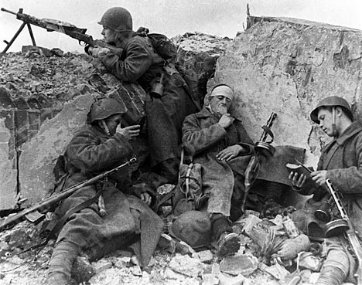
Алда, артта, уңда һәм сулымда
Киселсә дә юлым, күкрәгем
Яраланып канга төренсә дә,
Көчсезләнеп, мин яшь түкмәдем

Slide 5
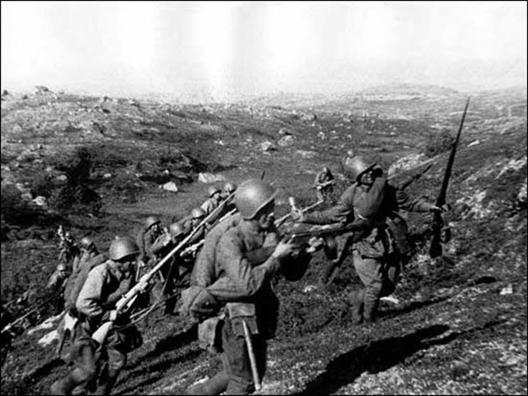
Мин алдымда күрдем шыр сөяктән
Котылгысыз үлем шәүләсен.
Кил син миңа, үлем, бары гомрем
Коллык белән төгәлләнмәсен!

Slide 6
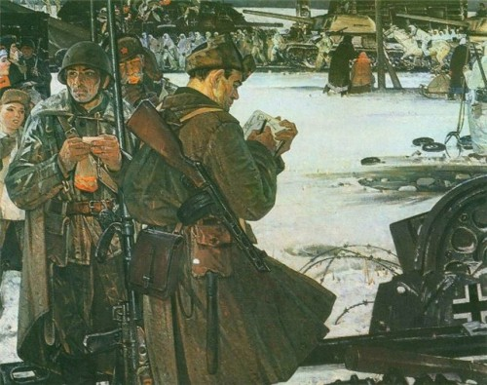
Мин түгелме дуска хат язучы,
«Борчылма, дип, тормыш юлдашым,
Соңгы тамчы каным тамса тамсын,
Тик антыма таплар кунмасын!»

Slide 7
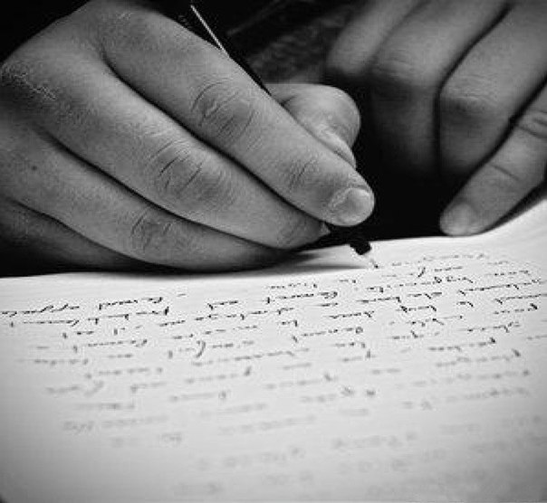
Мин түгелме шигырь утым белән
Ант итүче канлы сугышта?
«Үлемгә, дип, ачы нәфрәт белән
Елмаермын соңгы сулышта».

Slide 8
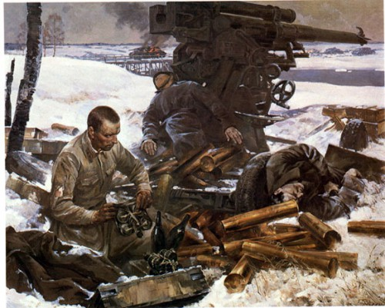
Нишлим, сугыш дустым-пистолетым
Соңгы сүздән кинәт баш тартты.
Богау салды дошман кулларыма
Һәм хурлыклы юлдан атлатты.

Slide 9
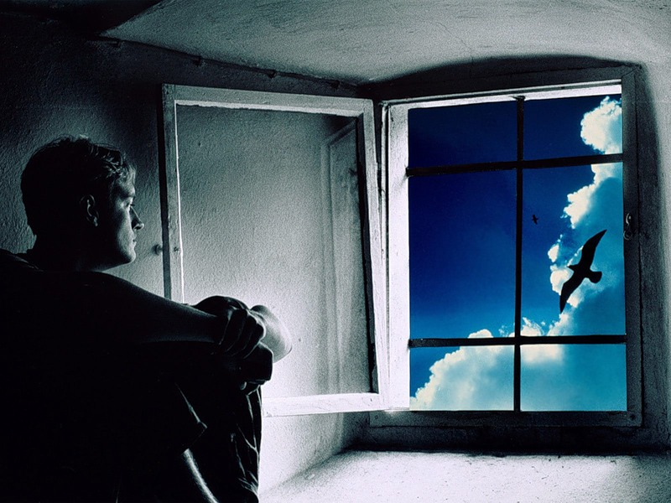
Тоткынлыкта хәзер мин... һәр көнне
Көн чыгышын комсыз күзәтәм.
Шигырь булып чыга үч ялкыны
Яраланган лачын йөрәктән.

Slide 10
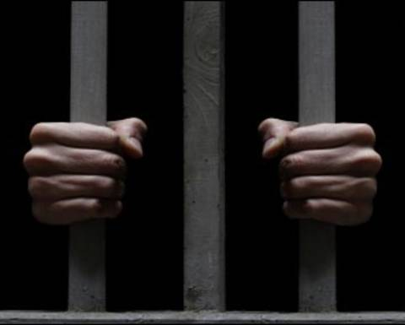

Slide 11
Тик бер өмит: кара август төне
Илтер мине шунда җитәкләп.
Өстен килер түбән әсирлеккә
Үч һәм илгә керсез мәхәббәт.

Slide 12
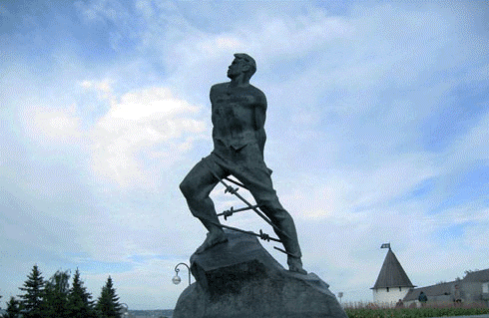
Тик бер өмит, дуслар: сезнең сафта
Табар соңгы көрәш теләген.
Яраланган, ләкин тар коллыкка
Баш имәгән керсез йөрәгем.

Slide 13
Өй эше.
М.Җәлилнең “Кичер илем “ шигырен сәнг.укырга

